Slide 1
RM检录培训
如何在学校预检录
2021.03.11

Slide 2
目录
检录的作用
机器人尺寸重量
机器人强度
机器人ID设置
图传和RFID检录
服务器连接检查
哨兵检查
通用技术检查

Slide 3
01
检录的作用
检录的作用具体有以下几点:
1.保证比赛的顺利进行
2.杜绝影响比赛公平性的事件
3.帮助参赛选手提前发现机器人的问题
4.杜绝安全问题的发生

Slide 4
01
检录的作用
自行检录的好处:
1.比赛现场不会手忙脚乱。
2.还有时间去修改不符合规范的机器人
3.学习裁判系统的使用方法

Slide 5
01
检录的作用
参赛机器人不符合规范的后果:
1.机器人无法通过检录，无法参加比赛
2.使用隐蔽手段躲过检录上场参加比赛，被裁判系统或者裁判检测出违规行为最高处以判负的处罚
3.被参赛队举报后发现机器人违规后参加比赛，最高处以判负的处罚

Slide 6
02
机器人尺寸重量
兵种 | 初始尺寸 | 伸展尺寸 | 其他尺寸
步兵 | 600*600*500（长*宽*高） | 800*800*800 | 低头超初始尺寸暂不限制
英雄 | 800*800*800 | 1200*1200*1200 | 变形过程也不能超尺寸，发射机构距离地面的高度 不能超过 600mm （以云台俯仰转轴中心为标准）。
哨兵 | 500*600*850 850*500*600 （二选一） | \ | 灯条模块和定位模块以及定位模块支架不计入总体尺寸约束，其它裁判系统模块都需要计入总体尺寸约束 哨兵机器人在哨兵轨道上表面以下的最大尺寸不超过450mm（包括最大伸展时的尺寸）
兵种 | 重量(kg) | 裁判系统重量(kg)
步兵 | 25 | 3.25
英雄 | 35 | 4.2
哨兵 | 15 | 2.63
注：安装了机动枪管的机器裁判系统重量加0.2kg

Slide 7
03
机器人强度检录
主控模块安装规范：
需确保主控模块交互面（屏幕、按键）上方 50mm 无金属遮挡。安装位置以 logo 的中心为球心，70mm 半球内无电机或其他带电磁干扰的设备。
需确保主控模块的红外接收器不被遮挡。
需确保主控模块的安装位置，方便人员进行按键操作和查看屏幕信息，并且确保升级接口方便插线升级固件。
哨兵机器人挂载在哨兵轨道上后，其主控模块也不应被轨道遮挡。

Slide 8
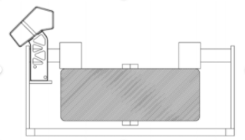
03
机器人强度检录
灯条模块安装规范：
左右辅助灯条的连线与地面平行。
至少从一个水平方向直视机器人时，可以完整看到主灯条和辅助灯条的状态。
安装步兵机器人的灯条模块时，主灯条部分要高于装甲模块上边缘。
哨兵机器人挂载在轨道上运行，应确保安装完成后，灯条模块在轨道一侧， 灯条模块灯效部分（主灯条和辅助灯条） 需在轨道上表面以上位置， 如上图所示
电源管理模块安装规范：
需确保电源管理模块各状态指示灯不被遮挡。
需确保电源管理模块的各个插口得到保护，避免弹丸打击。 但外壳不能被全包裹，保证自身散热效果良好

Slide 9
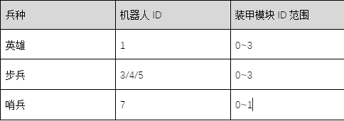
04
机器人ID设置
1.不同兵种机器人对应的装甲模块ID如下表：
机器人颜色设置需要与赛程保持一致；

Slide 10
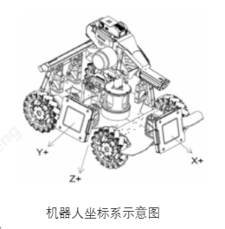
04
机器人ID设置
装甲模块安装合规范：
支架：
只能采用官方提供的支架进行安装，采用M4螺丝固定，安装具有一定刚度
（子弹攻击时不能发生相对位移）
装甲安装方式如图
侧面装甲安装方式：
前后和左右装甲连线相互垂直；前后和左右装甲的连线穿过几何中心，左右和前后装甲的连线允许偏离几何中心（±50mm）；装甲法向量在XY平面的投影必须是±X轴，±Y轴；
受力面和支架必须稳固刚性连接，支架底部安装面必须与XY面平行；
步兵机器人和英雄机器人的装甲模块受攻击面下缘105°内不得被遮挡，装甲模块上、左、右边缘145°内不得被遮挡；

Slide 11
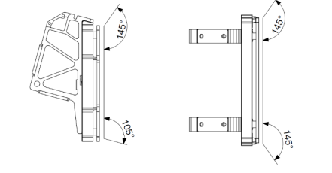
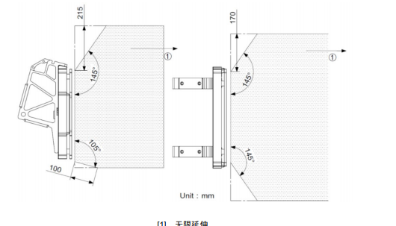
04
机器人ID设置
装甲模块受攻击面下边缘 105°内不得被遮挡。
所有的装甲模块下方的机器人外边缘与装甲模块下边缘的垂直距离小于 100mm。
四块装甲模块上、左、右边缘 145°内不被遮挡，
工程机器人允许有至多一块装甲模块可以在受攻击面上、 左、 右边缘的 145°内发生有条件遮挡，
遮挡条件为：在该装甲模块受攻击面所在的平面上，
距离装甲模块的上边缘大于 215mm，或距离左、右边缘大于 170mm 可以发生遮挡， 即下图阴影部分不可被遮挡。

Slide 12
04
机器人ID设置
哨兵机器人装甲模块受攻击面 145°内不得被遮挡
步兵机器人，变形前后侧面装甲下沿高度必须在60~150mm；
工程：变形前后60-400mm；
英雄：变形前后装甲下沿高度必须在60-200mm；
英雄、工程机器人任意两个装甲模块的下边沿在Z 轴方向的高度差不超过 100mm；

Slide 13
04
机器人ID设置
哨兵机器人两块大装甲，装甲模块的长边需要与轨道直线段平行；
装甲模块的上沿在轨道上表面所在平面±100mm内；
受打击面与赛场地面成75°夹角；
受打击面法线指向地面；
变形前后装甲相对于轨道平面的高度不能发生变化；
也不能与机器人挂载机构发生水平移动；
任何时候任意一块装甲不可相对于机器人整体质量中心发生连续、往复的快速移动，
短时间移动速度不能超过0.5m/s;

Slide 14
04
机器人ID设置
四块侧面装甲整体几何中心和发射机构水平发射管中轴线水平面之间的相对位置不能发生变化
自行设计的保护装甲不得与装甲模块打击面有任何接触；
步兵、英雄以及工程面向并紧靠竖直刚性平面（墙壁）时，装甲模块不直接接触该刚性平面（墙壁）
不得在装甲模块上投射灯光，
不得在机器人机身上安装任何通过反射或折射装甲模块两侧灯光，
从而干扰装甲模块视觉特征识别的结构或设备。

Slide 15
04
机器人ID设置
正常工作：
敲击每一块装甲检查是否正常掉血。
定位模块安装规范：
定位模块的顶部朝上水平安装。 定位模块上方 145°内不得被导体遮挡
空中机器人简化安装要求，其定位模块在上述安装规范下，
至多允许前后左右四个水平方向中的一个方向水平延伸 100mm 外有导体遮挡。
安装位置离电机、相机图传模块、带磁性或运行过程中会产生强烈磁场的部件距离推荐在 20cm以上，
最短不能少于 10cm。

Slide 16
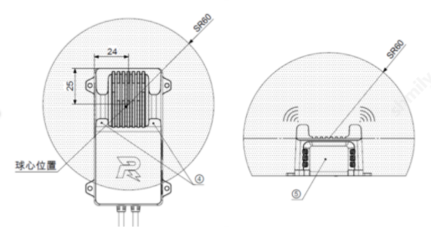
05
图传和RFID检录
图传效果：
图传连接到客户端的接收端以后，在机器人发射端晃动检录治具，画面流畅无卡顿现象；
图传模块发射端安装规范：
出风口不得遮挡；
顶部有天线不得有金属覆盖和遮挡；
相机图传模块（发送端） 的中心为球心，
60mm 半球内无电机或其它带电磁干扰的设备，
避免相机图传信号被干扰，如图所示：
航空线连接头必须旋紧；

Slide 17
05
图传和RFID检录
激光检查：
激光只能红色小于35mw，投射角不大于5°（1米激光光斑直径<9cm））；
每个发射机构最多配一个激光；
场地交互模块检查
安装:
场地交互模块必须安装在底面；
确保场地交互模块有 Logo 的面安装后没有金属遮挡，并且确保没有 Logo 的面安装后没有电流干扰
（如电机线、 RM 中心板）。
场地交互模块的正面没有金属遮挡。

Slide 18
05
图传和RFID检录
功能：
测试底盘上电后检测距离大于10cm（±5%）；
如果底盘上电之前大于10cm，底盘上电之后距离明显变短且小于10cm（±5%），
则是场地交互模块模块受到了电磁干扰；

Slide 19
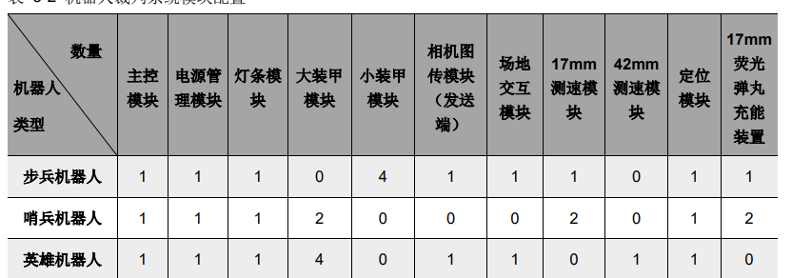
06
服务器连接检查
机器人裁判系统模块完整性表格：
还有一个电容管理模块

Slide 20
06
服务器连接检查
电源管理模块接线要求：
对于有功率限制的机器人：
功率限制机构使用的电能禁止跳过电源管理模块的监控。
机器人与电源管理模块“Chassis”接口相连接的电路板，
即与底盘电源相关的电路板，与连接电源管理模块其它供电口的电路板之间
只允许使用小于或等于 24AWG 规格线径的线缆进行连接，并仅用于通信用途。
无功率限制的机器人，可以电源由电池直接供电，但是需要使用继电器控制，使得切断对应的电源管理模块电源时，也能切断对应的功能的电源。
超级电容检查
哨兵机器人的底盘不能安装超级电容模组。
步兵机器人和英雄机器人单台超级电容模组的标称能量合计不超过2000J，实测能量合计不超过2200J。

Slide 21
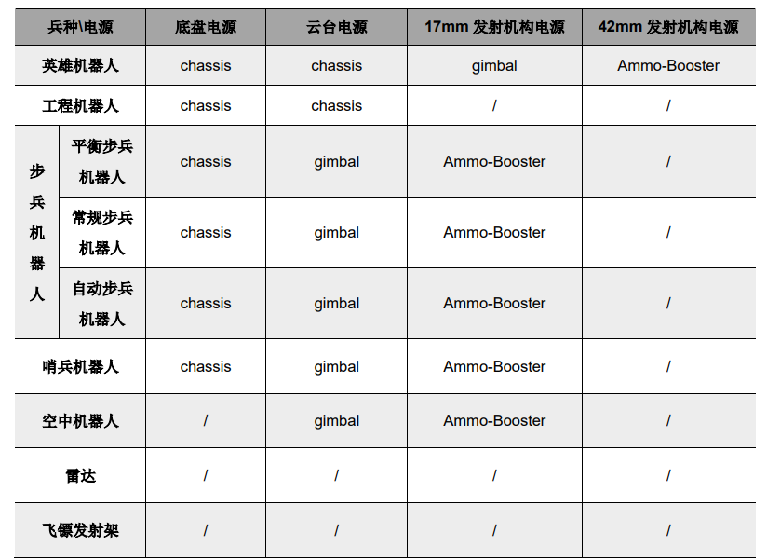
06
服务器连接检查

Slide 22
06
服务器连接检查
装甲模块寿命要求： 小装甲：小弹丸3000 大弹丸200
大装甲：小弹丸5000 大弹丸300
服务器控制机器人要求：
步兵、英雄机器人能分别控制底盘、云台电源的通断；
哨兵、空中机器人可分别控制底盘、云台、发射机构电源的通断
所有机器人均可杀死切断电源；
步兵和英雄机器人面向并紧靠竖直刚性平面（墙壁），
遥控器给到最大杆量，机器人加速20s时间，整个过程不发生超功率扣血

Slide 23
07
哨兵检查
1、 射击初速度小于等于30m/s。
2、 装甲寿命符合官方参数要求 小装甲：小弹丸3000 大弹丸200
大装甲：小弹丸5000 大弹丸300
3、 控制哨兵机器人运动，机器人不扣血。
4、 可以通过服务器控制哨兵电源管理模块的底盘、云台和发射机构的电源上电、断电。
其他的检查同前面检查

Slide 24
08
通用技术检查
测速模块按照裁判系统用户手册对测速模块进行水平和竖直校准。
气压：
压缩气体不得超过20Mpa，所使用气瓶耐压大于等于30Mpa；
气瓶出口配置统一使用单位为Mpa的双表恒压阀，工作气压≤0.8Mpa；
工作气体必须不可燃烧及不含毒性，如空气、氮气、二氧化碳。
气瓶必须有证书或名牌，并且方便查看；
恒压阀必须直接安装在气瓶或气罐上 气瓶必须有防切割保护，远离热源（电机等）；
气瓶和输气管的位置不得外漏（任意角度翻滚，不接触地面）；
弹丸气动加速行程必须小于200mm；

Slide 25
08
通用技术检查
高压气瓶瓶口必须瓶口必须保持水平或朝上安装；气瓶安装至少2个固定点或者必须大于1/5瓶身的固定面固定；
输气管和配件需适用于系统可能的最大工作压力。建议低压气路安装安全泄压阀。
单位换算
1磅力/平方英寸(psi)=0.0068948兆帕(MPa) 20兆帕(MPa)=2900.7548779磅力/平方英寸(psi)
0.8兆帕(MPa)=116.0301951磅力/平方英寸(psi) 1兆帕(MPa)=145.0377439磅力/平方英寸(psi)

Slide 26
08
通用技术检查
电源：
机器人需使用组委会指定的电池产品或其他正规厂家生产的干电池。机器人总电量≤200Wh；
空中机器人电源电压不超过48V,其他机器人电源电压不超过30V，电路无短路风险；
无线设备要求：
只能使用大疆遥控器或使用图传遥控器链路；
机器人不能搭载除遥控器、 裁判系统模块以外的无线电通讯设备；
若运算平台上的接收装置无法拆除，需在操作系统中设置为禁用。
机器人上不能有疑似天线的装置，如有需要解释清楚用途；

Slide 27
08
通用技术检查
1.机器人外观要求：
机器人的线路整齐、不裸露，机器人的外观中不得出现明显影响外观的材料
机器人保护壳表面距离装甲模块的侧灯边缘不大于 100mm 处的光泽度不得大于 15Gs。
避免尖锐结构造成场地破坏和人员伤害。
红方机器人保护壳颜色可使用红色系，蓝方可使用蓝色系， 但不得使用对方赛队颜色，以免产生误导。
除黑色、金属色外，其他颜色不得超过两种。
机器人设计制作不得采用易碎材料，禁止使用任何胶类、黏性材料连接机器人与场地或场地道具。
全队机器人需统一涂装方案
单个机器人外观上必须带有两个己方学校校徽或队徽，分别贴在不同方向。
单个校徽或队徽的面积大小不超过 100mm*100mm。
校徽或队徽需处于机器人的显眼位置，且与装甲模块侧灯的距离不小于30mm。
如果出现外观不满足规范的情况，检录员会要求更正校徽或者队徽的粘贴位置或大小。

Slide 28
08
通用技术检查
广告位应放置在机器人的左右两侧，且与装甲模块侧灯的距离不小于 30mm。
广告位喷绘或贴纸不可影响机器人视觉识别效果，不可发光。
单个机器人广告位面积大小不超过 100mm*100mm，每台机器人最多可设置两个广告位用于赞助商露出。
如果出现外观不满足规范的情况，检录员会要求更正广告位的粘贴位置或大小。
机器人编号
机器人装甲贴纸与机器人编号一致，无明显气泡，一面装甲贴一张贴纸
除组委会提供的专属数字贴纸，不可在机器人的装甲板或其他结构上粘贴相似的贴纸，
机器人机身上的其他装饰贴纸不得包括明显数字
2.安全和便携性
不存在可能固联其他机器人的机构：半封闭或全封闭的机构，要求修改或者堵住；
机器人需使用机械结构固定电池及电池架，固定后的电池不可产生晃动。

Slide 29
Thanks

